Slide 1
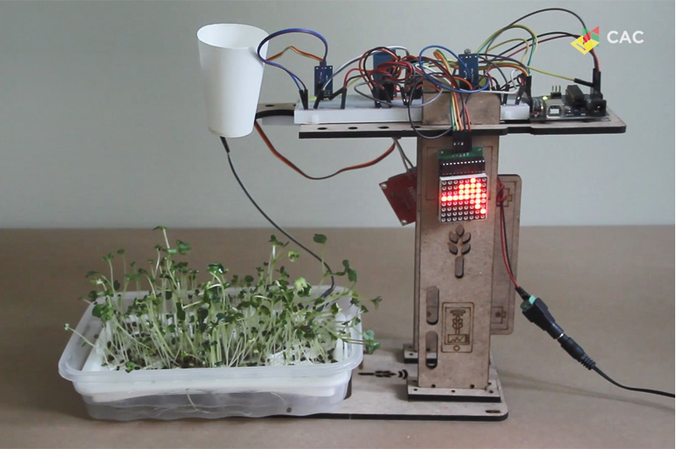
스마트 팜 (교육 시작)

Slide 2
사물인터넷이 적용되려면
사물 스스로 상황을 통제(최적화)해야 한다.
즉, 인간의 조작이 개입되지 않아야 한다.
사물이 학습을 하고 환경을 개선한다.
시간, 장소, 공간의 제약을 초월하면 좋고 ^^

Slide 3
사물인터넷기술이란
1. 센싱 기술
사물들이 서로 통신할 수 있는 통로 역할을 하는 센싱 기술. 센싱 기술은 사물과 그 주위 환경으로부터 다양한 정보를 얻는 기술입니다. 더불어 사물과 사물, 사물과 인간이 연결될 때는 이를 감지하는 센서가 필요한데요. 이러한 센서를 구현해 낼 수 있는 것이 바로 센싱 기술이랍니다.
2. 유무선 통신 및 네트워크 인프라 기술
네트워크 인프라 기술은 인간, 사물, 서비스 등 분산된 사물인터넷 요소들을 서로 연결하는 기술입니다. 쉽게 말하면 사물이 인터넷에 연결되도록 지원해 주는 기능인 것이죠.
3. 서비스 인터페이스 기술
사물인터넷의 서비스 인터페이스 기술은 사물인터넷이 정보를 제공할 때 각각의 서비스 분야와 형태에 알맞을 수 있도록 정보를 가공하고 융합하는 기술을 뜻합니다.
4. 보안 기술
사물인터넷의 필수 기술, 바로 보안 기술입니다. 대량의 데이터 등 사물 인터넷 구성 요소에 대한 해킹이나 정보 유출을 방지하기 위해서는 ‘보안 기술’도 필수적이랍니다.

Slide 4
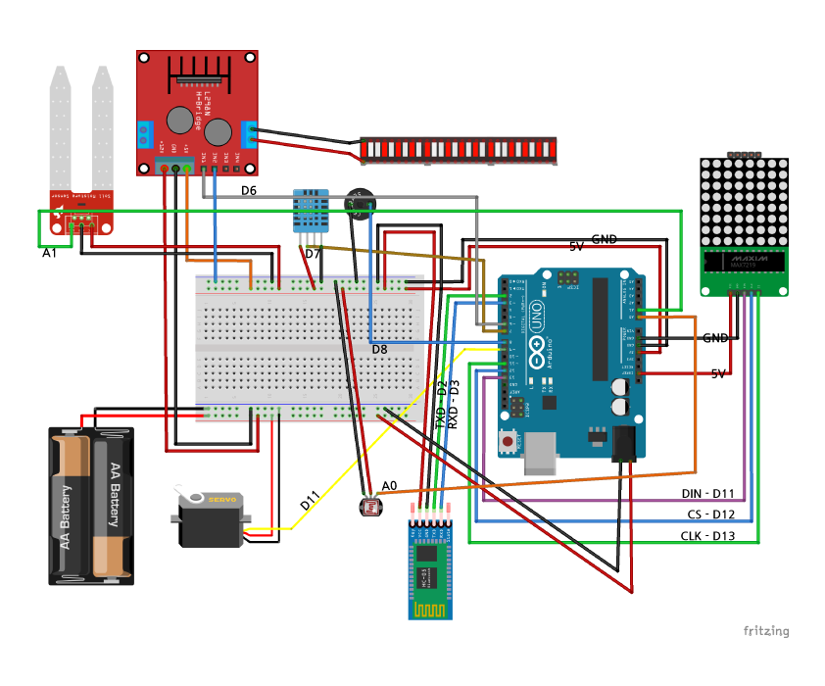
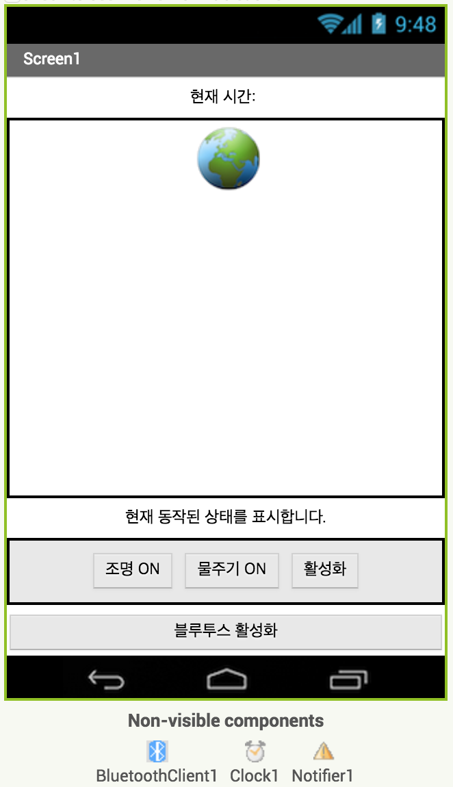
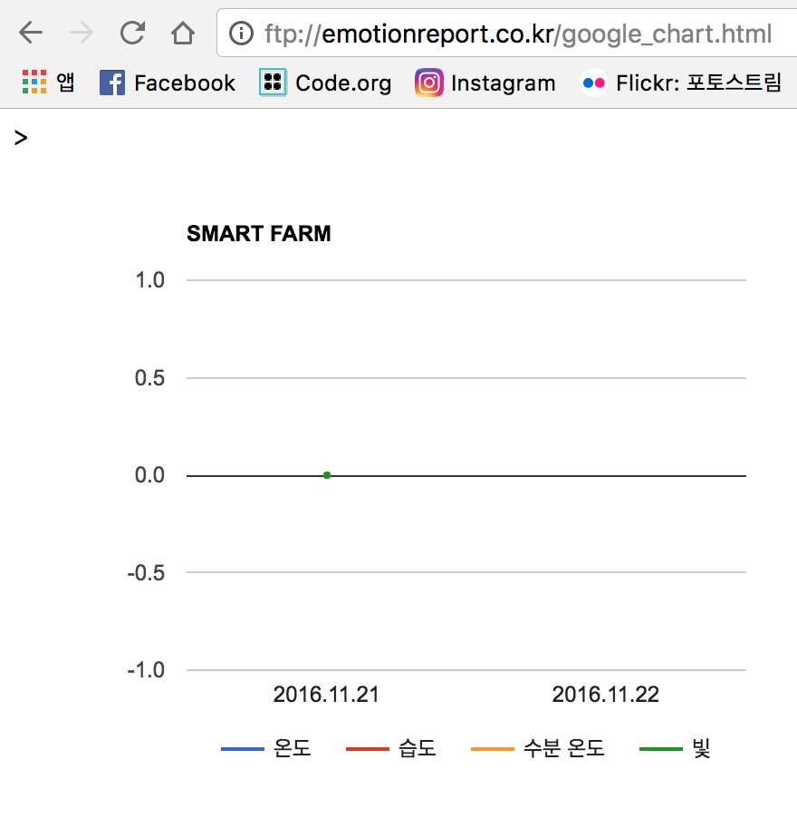
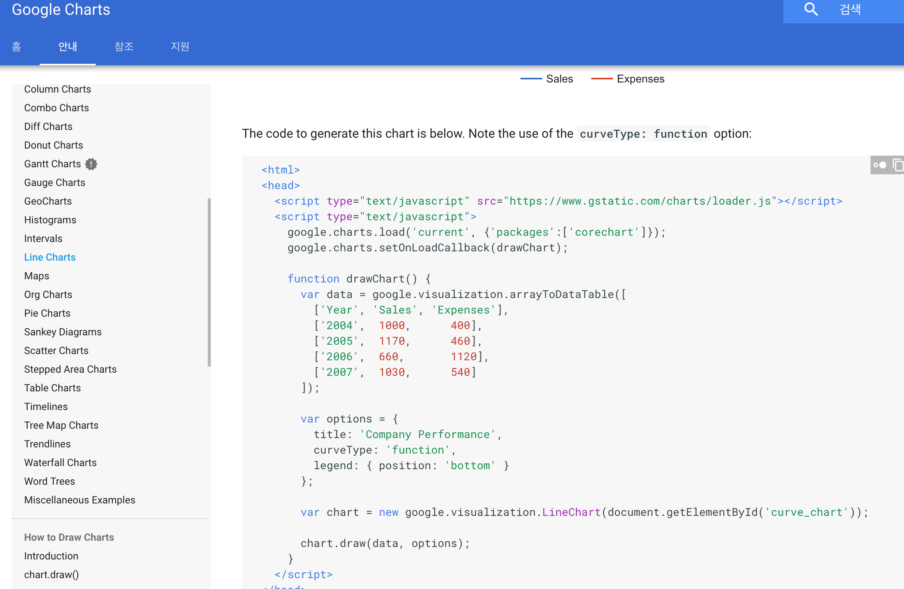
작동원리
스마트 팜 (아두이노)
앱인벤터
서버
구글차트
*SD카드에 데이터 저장 가능
*eeprom의 기본 메모리에 자료저장 가능
*블루투스 통신을 통한 환경 센서 값 전달
*DB를 구축하여 자료저장가능
온도, 습도, 수분 습도, 조도
센서 값에 자동 제어
온도, 습도, 수분 습도, 조도
센서 값에 조명, 물주기 원격 제어
온도, 습도, 수분 습도, 조도
센서 값을 구글 차트를 이용한 그래픽

Slide 5
만들어 봅시다.

Slide 6
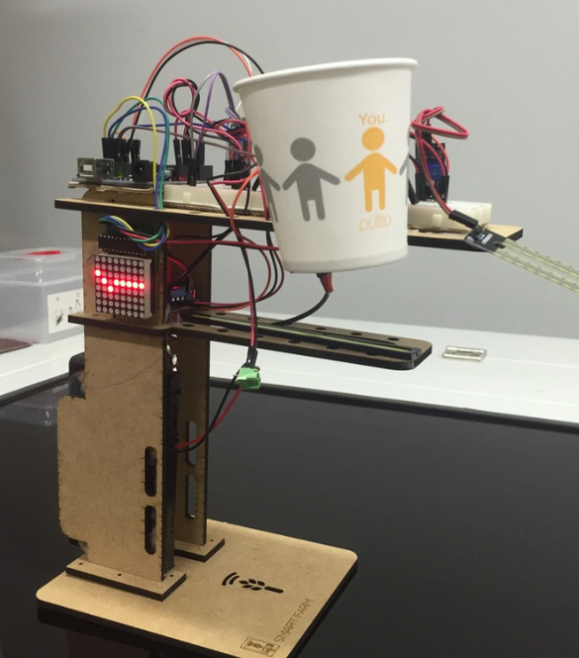

Slide 7
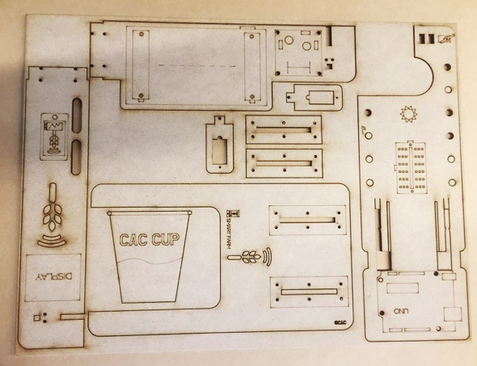
외형 제작하기

Slide 8
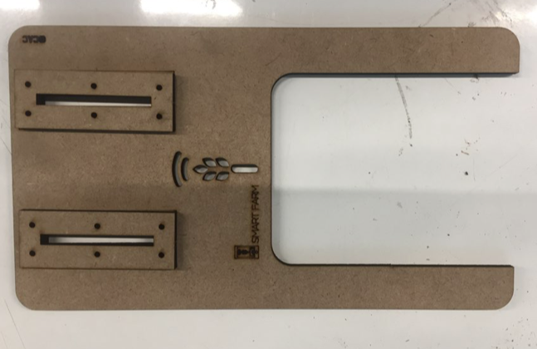
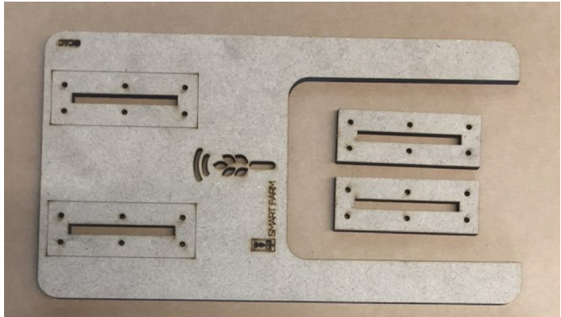
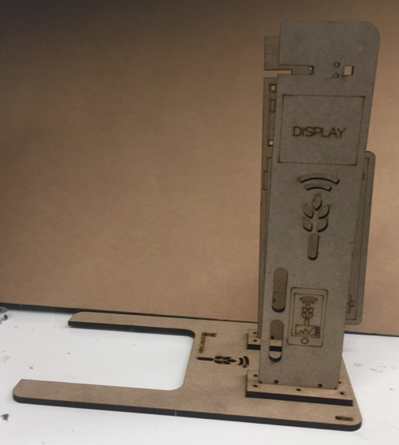
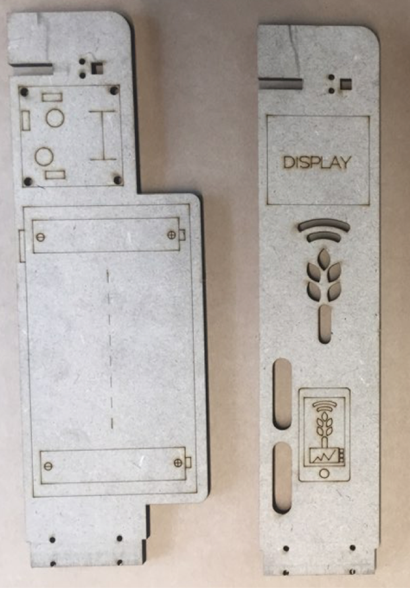
1
2
3

Slide 9
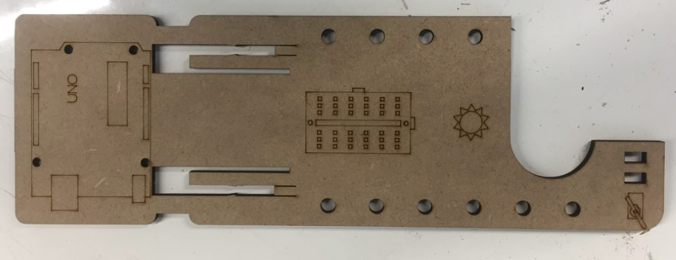
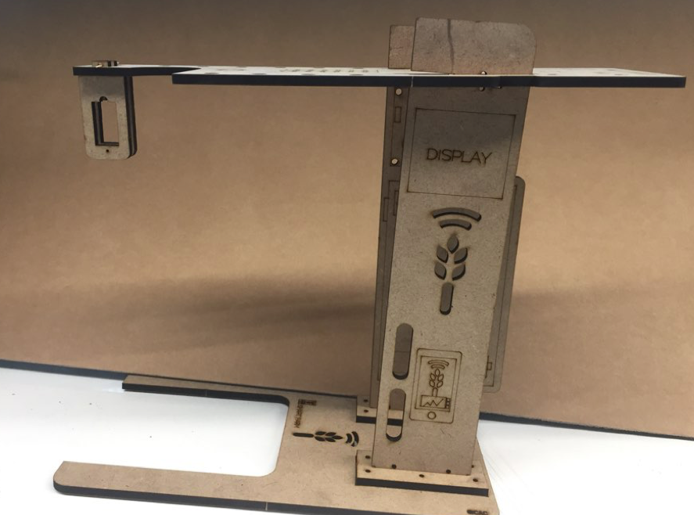
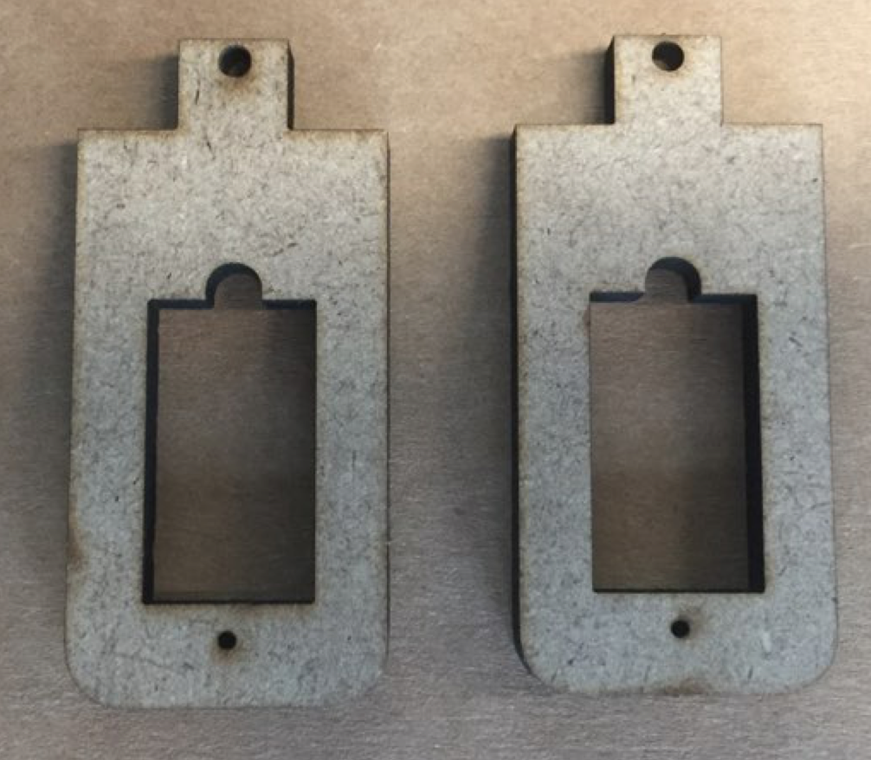
4

Slide 10
하드웨어 제작하기

Slide 11
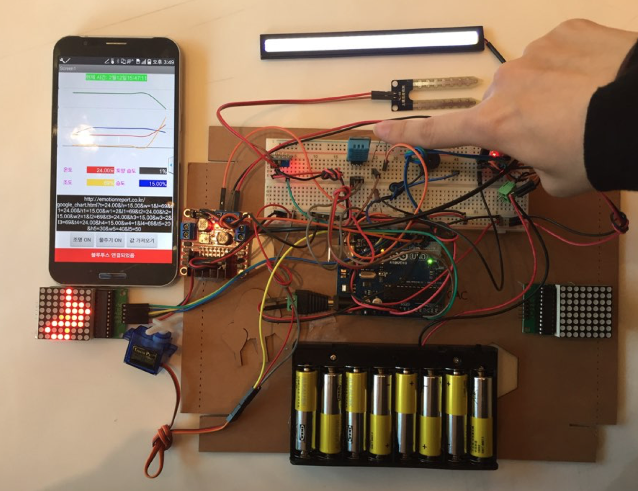
LBD BAR
스마트 팜 앱
조도 센서
Cds cell
토양 습도 센서
온,습도센서
블루투스
피에조 부저
모터 드라이브
아두이노
우노
8X8 LED
Matrix
서보 모터
건전지 홀더

Slide 12

아두이노 기본 구성을 알아봅시다.
구석구석 알아보아요.^^

Slide 13
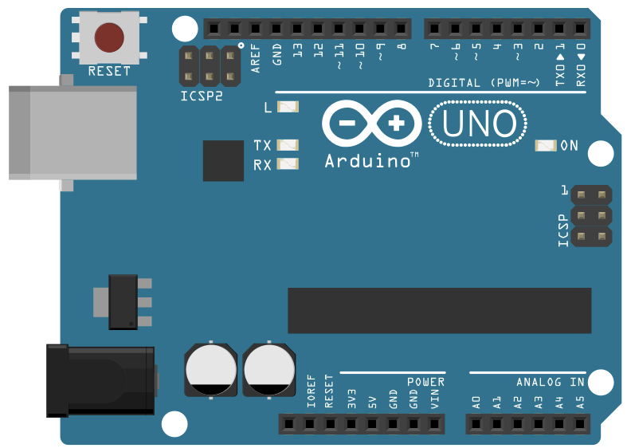
디지털 14개 핀
RESET BUTTON
USB (Cross Compiler)
CPU
EEPROM
전원 부분
아날로그 6개 핀
아답터, 건전지 전원 연결

Slide 14

전기의 흐름에 대해서 알아봅시다.

Slide 15
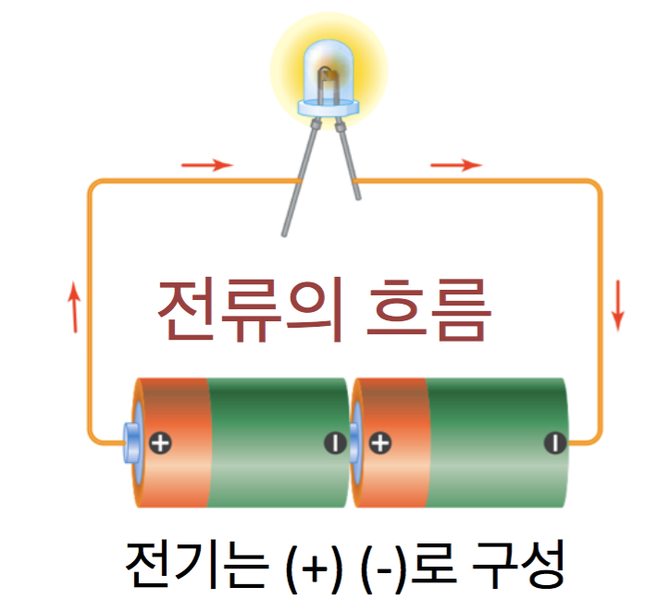

Slide 16
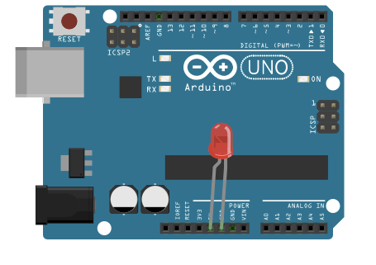
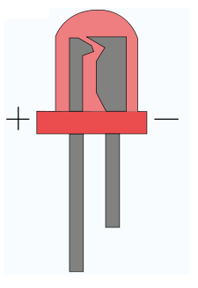
5V (4번째)
GND (3번째)
-
+

Slide 17
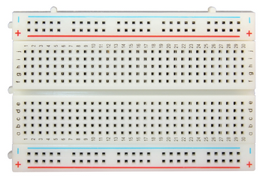
브래드보드(빵판)에 불(LED)을 켜봅시다.

Slide 18
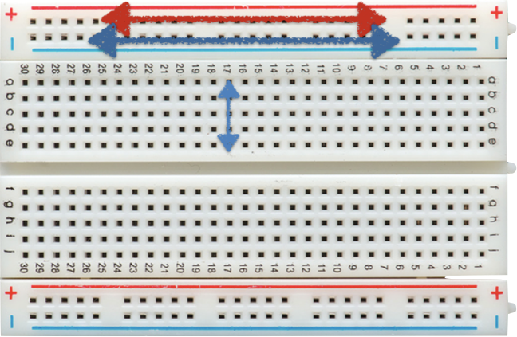
전기는 이렇게 통합니다. (연결되어 있어요)
여기에 부품을 꽃아서 회로를 만들수 있어요.

Slide 19
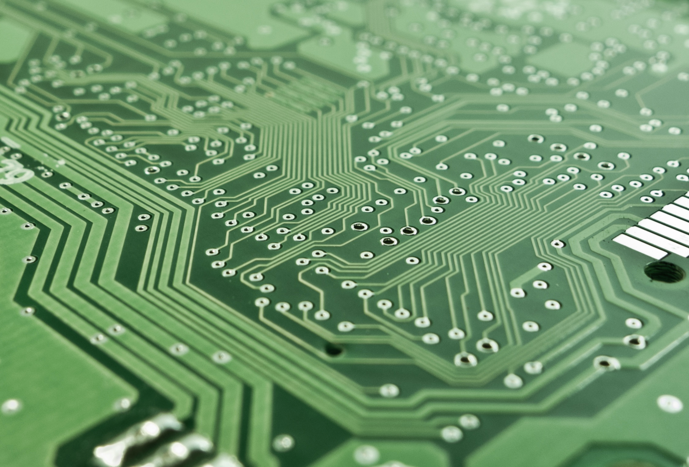
원래 전자회로는 복잡하죠. 한번에 회로를 공장에서 아래와 같이 만들 수는 없어요.
비용이 매우 비싸요.(1000만원ㅠㅠ)
그래서 우선 브레드보드(빵판)을 사용해서 만들어보고
나중에 제품을 만들때는 공장에서 대량생산 합니다.

Slide 20
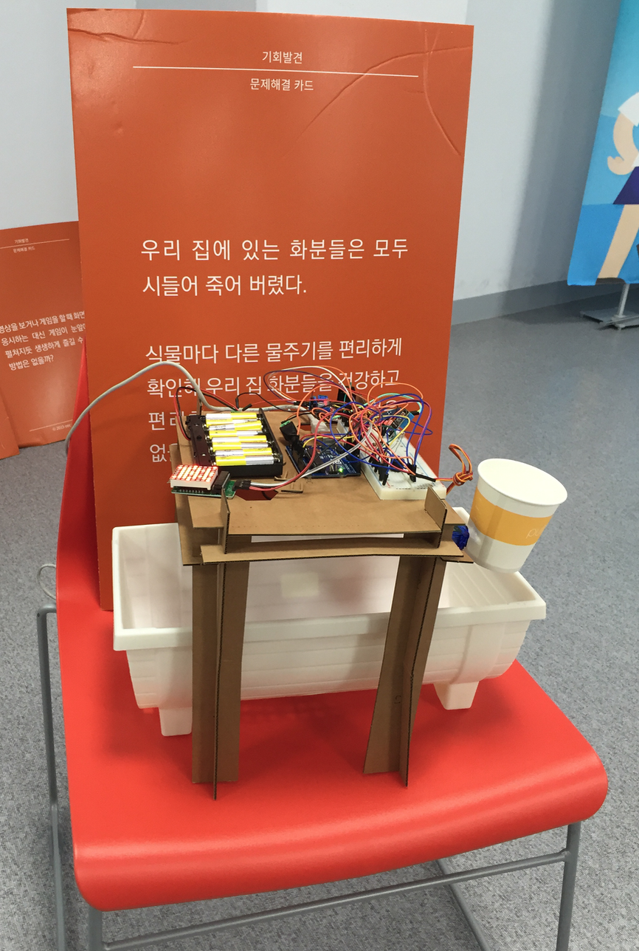
스마트 팜 제작

Slide 21
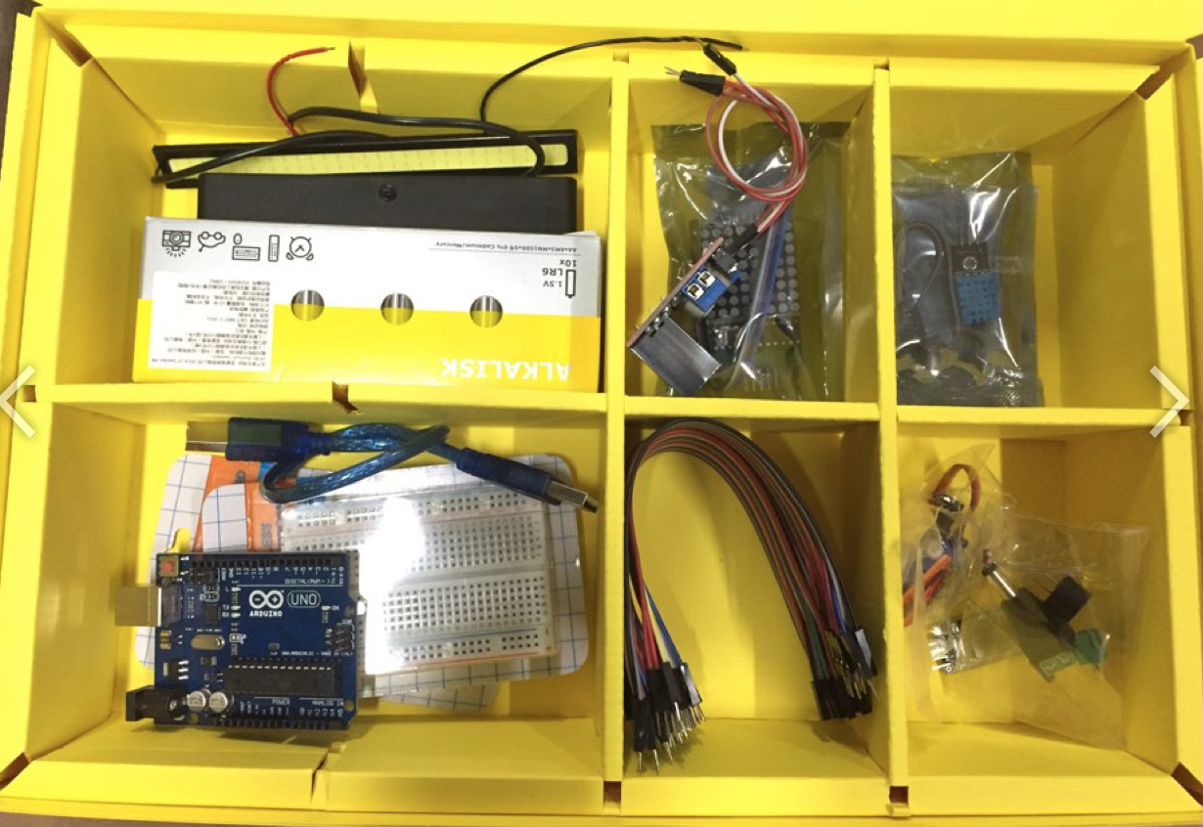
준비 되나요?

Slide 22
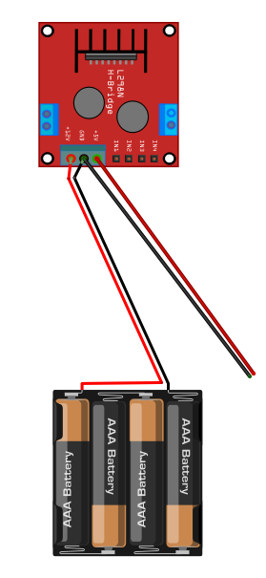
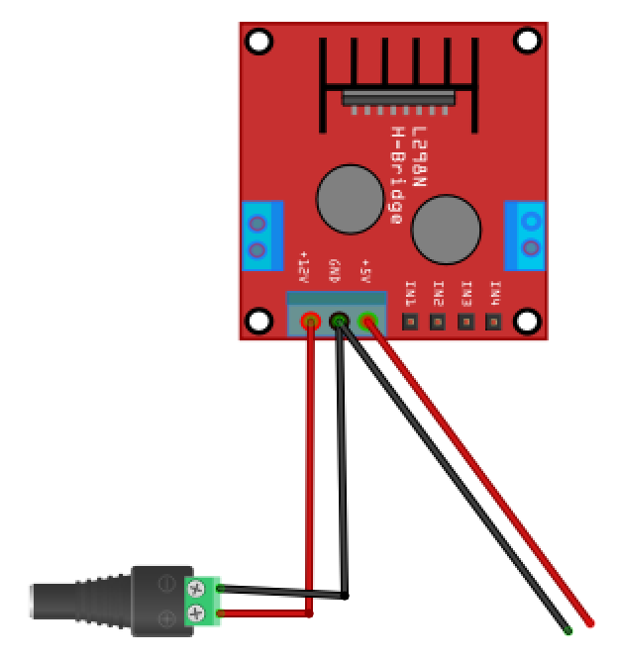
모터 드라이브 연결 선 조립하기 (사전)
1
2
V
G
N
D
5
V

Slide 23
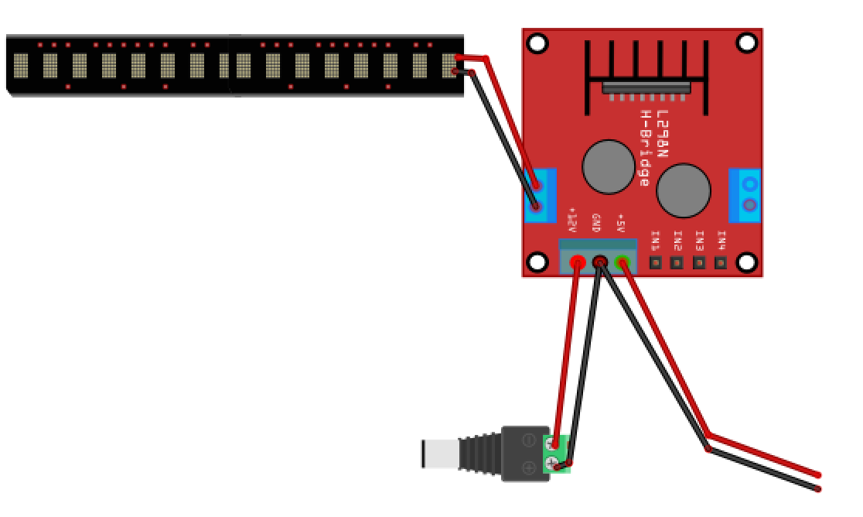
+
-

Slide 24
LBD BAR
스마트 팜 앱
조도 센서
Cds cell
토양 습도 센서
온,습도센서
블루투스
피에조 부저
모터 드라이브
아두이노
우노
8X8 LED
Matrix
서보 모터
건전지 홀더

Slide 25
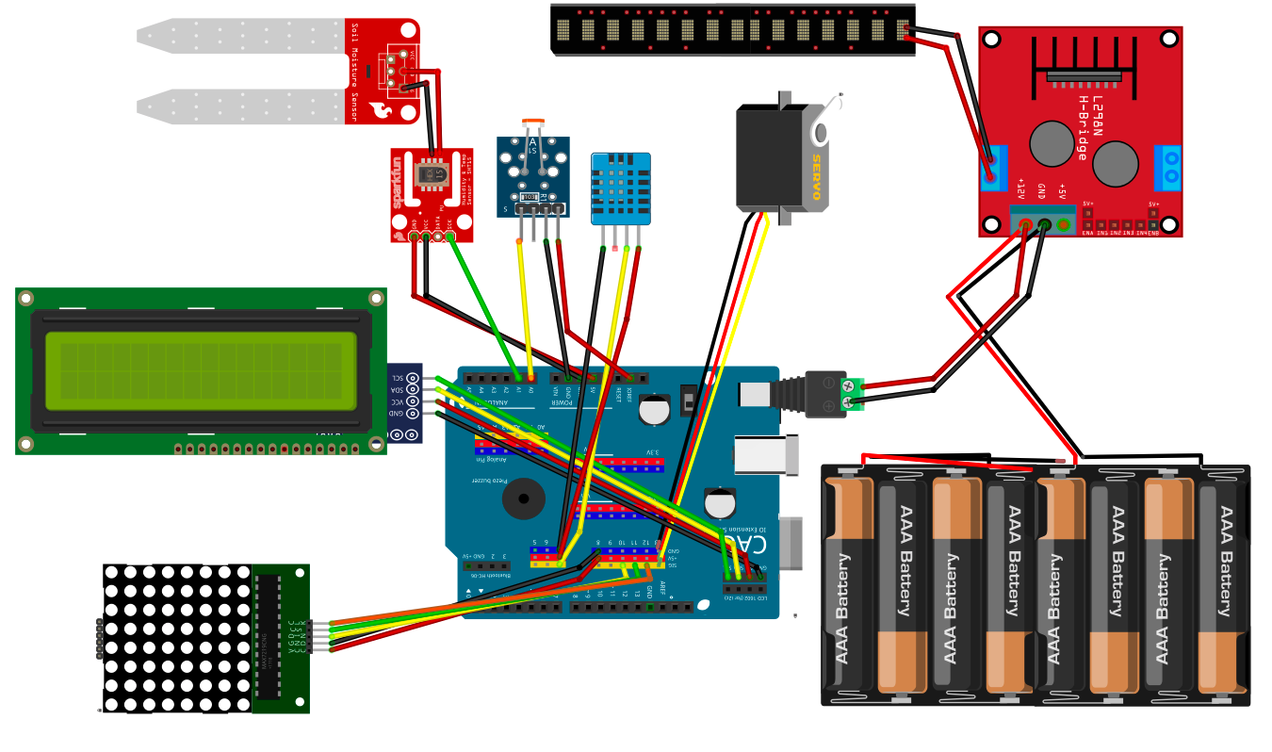
G
N
D
5
V
5
V
11

Slide 26
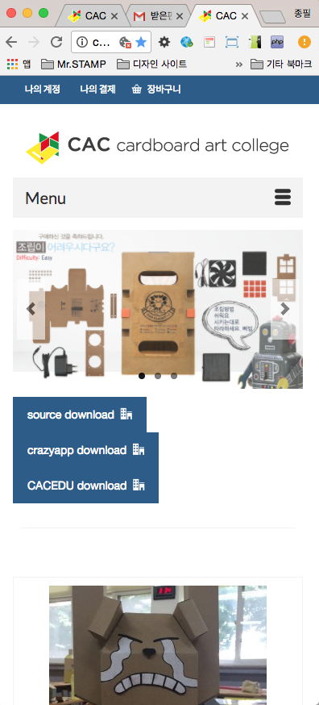
cardboardartcollege.com

Slide 27
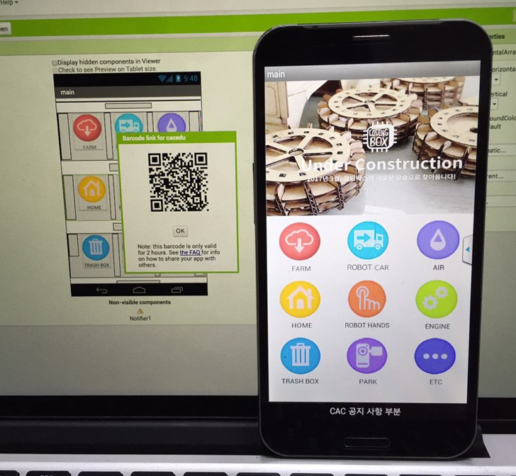
앱 설치

Slide 28
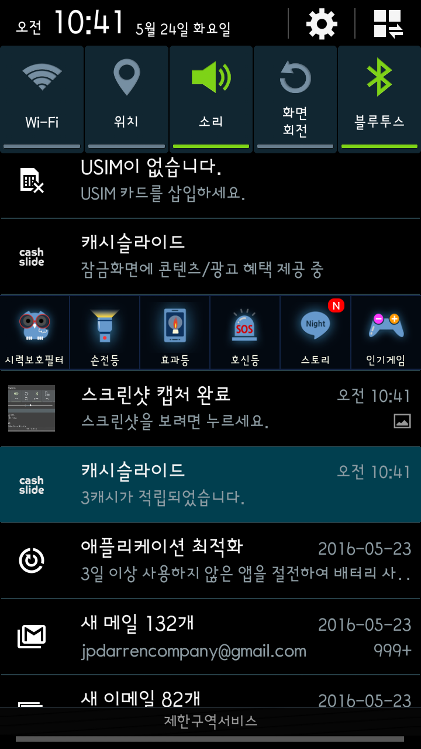
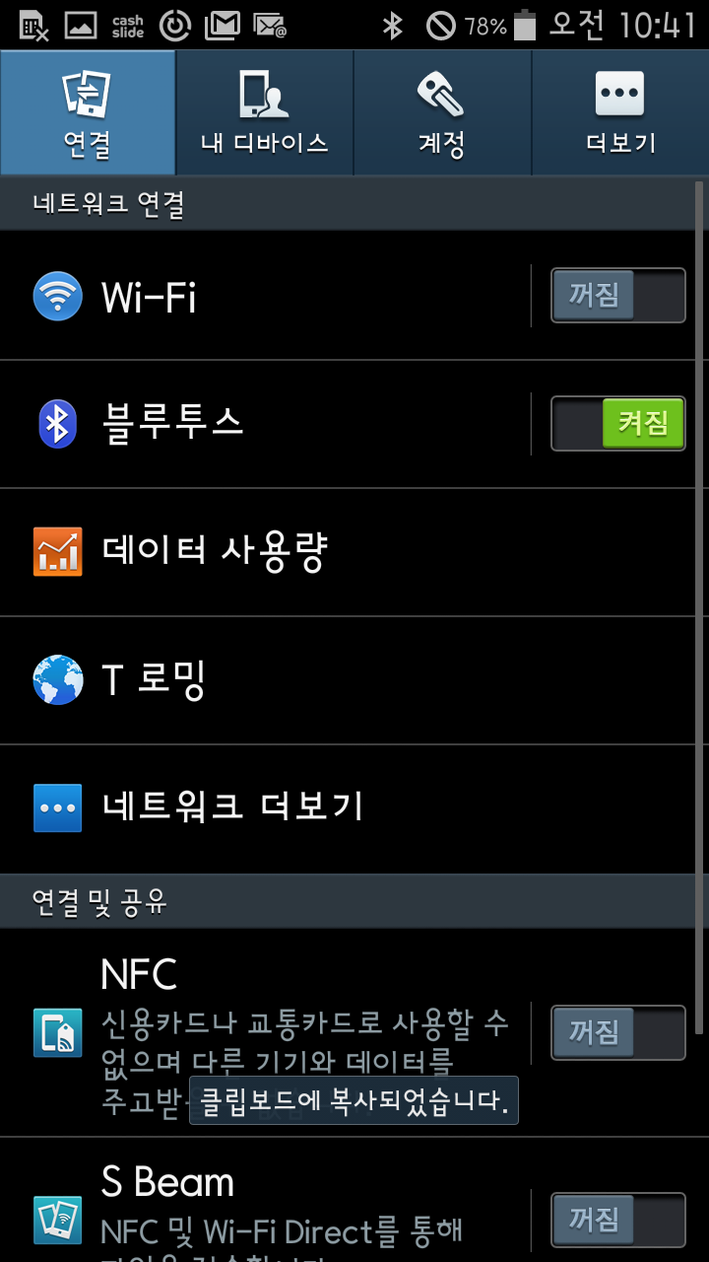

Slide 29
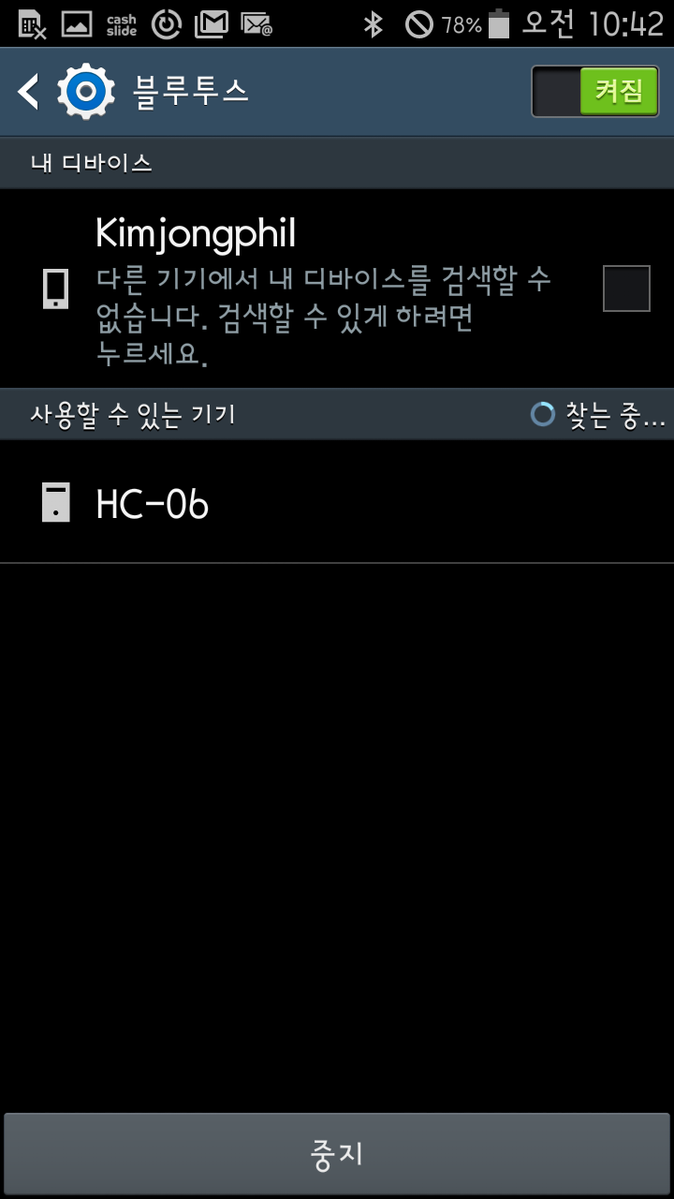
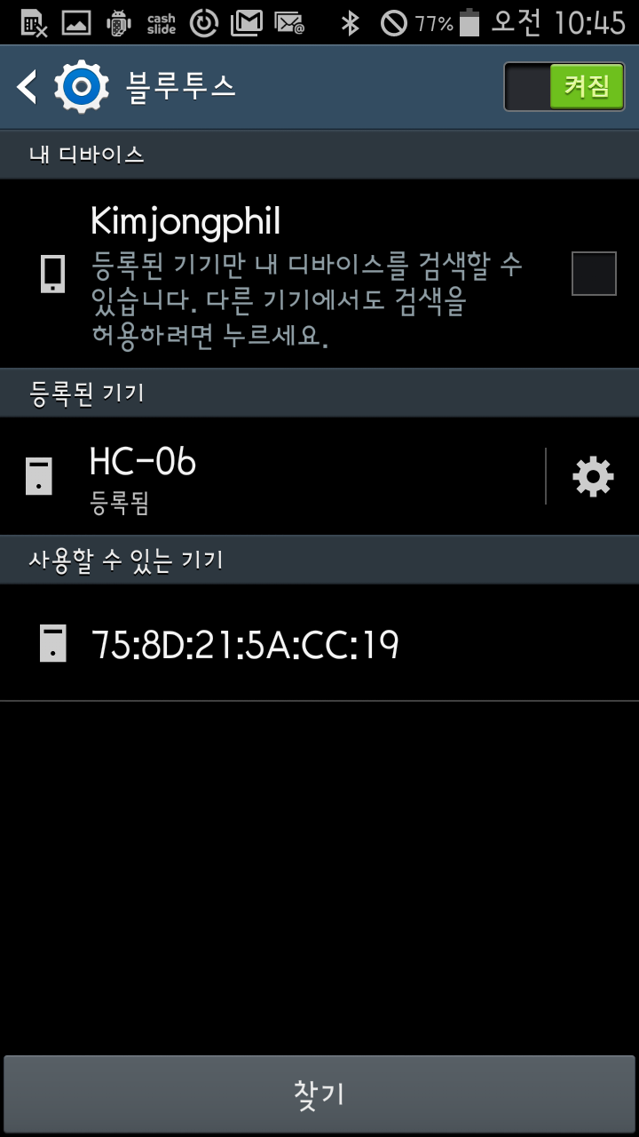
1234

Slide 30
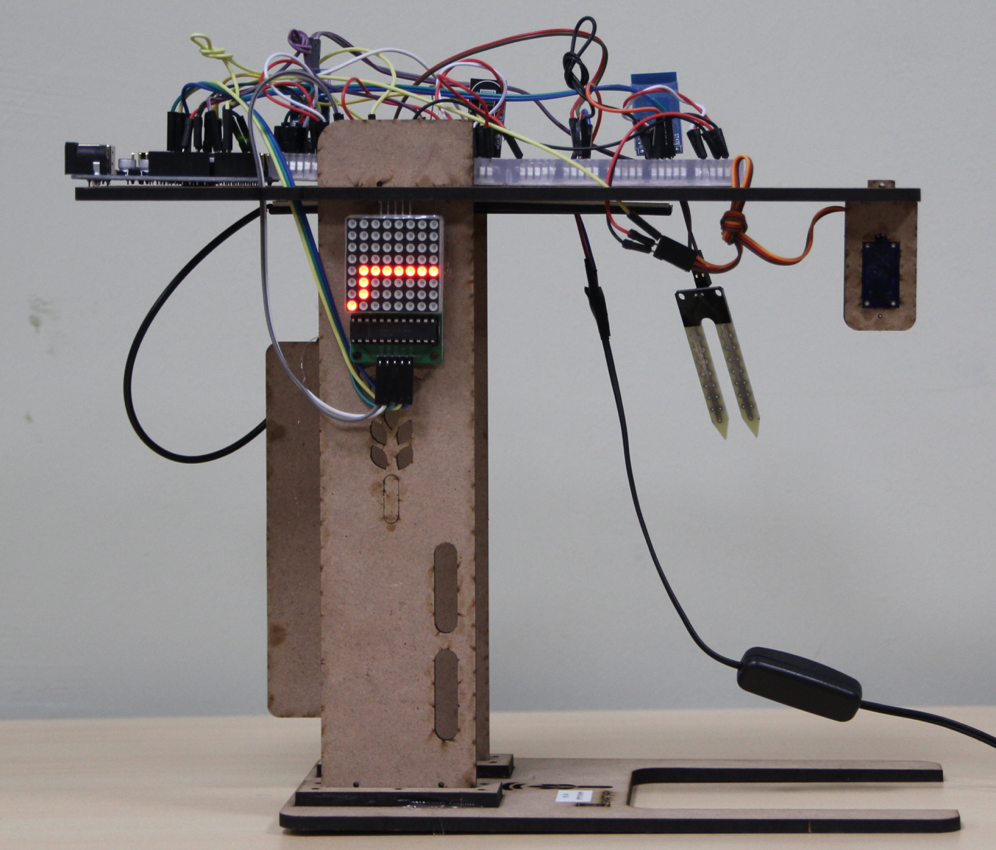
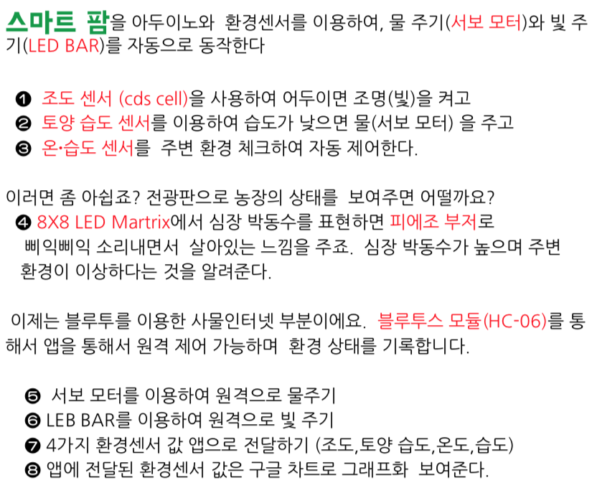
테스트 해보기

Slide 31
작동원리
스마트 팜 (아두이노)
앱인벤터
서버
구글차트
*SD카드에 데이터 저장 가능
*eeprom의 기본 메모리에 자료저장 가능
*블루투스 통신을 통한 환경 센서 값 전달
*DB를 구축하여 자료저장가능
온도, 습도, 수분 습도, 조도
센서 값에 자동 제어
온도, 습도, 수분 습도, 조도
센서 값에 조명, 물주기 원격 제어
온도, 습도, 수분 습도, 조도
센서 값을 구글 차트를 이용한 그래픽

Slide 32
감사합니다.

